Slide 1
Data-Centric AI per la Classificazione delle Malattie
Bishoy Zakhary
Corso Big Data

Slide 2
Obiettivo del progetto
Classificare malattie a partire dai sintomi
Applicazione di tecniche Data-Centric AI
Migliorare la qualità dei dati
Notes:
L’obiettivo del mio progetto era triplice: Primo, classificare le malattie a partire dai sintomi riportati dai pazienti. Secondo, applicare un approccio Data-Centric AI, quindi migliorare la qualità del dataset prima ancora di concentrarci sulla complessità del modello.
Infine, migliorare la qualità dei dati tramite pulizia, normalizzazione, eliminazione del rumore e pesatura clinica dei sintomi.

Slide 3
Strategie Data Centric
Dataset costruito e trasformato iterativamente
Cleanlab: nessuna anomalia dataset molto pulito
SHAP: spiegabilità delle predizioni
Notes:
Per questo progetto ho seguito un approccio Data-Centric, cioè ho concentrato l’attenzione sulla qualità dei dati più che sulla complessità del modello. Il dataset non è stato usato così com’era, ma costruito e trasformato iterativamente: abbiamo pulito il testo, unificato sinonimi, rimosso valori mancanti e infine pesato i sintomi in base alla gravità clinica. Questo processo ha permesso di passare da un dataset rumoroso a uno molto più coerente e informativo.”
“Dopo il preprocessing ho usato Cleanlab per controllare la presenza di anomalie o etichette sbagliate. Il risultato ha confermato che il dataset trasformato era molto pulito e senza label noise rilevante.”
“Infine, per rendere il modello più interpretabile, ho utilizzato SHAP: uno strumento che spiega l’importanza di ogni sintomo nelle predizioni. Questo è utile in ambito sanitario perché aiuta a capire perché il modello ha scelto una certa malattia a partire dai sintomi.

Slide 4
DataSet
dataset.csv da Kaggle
4920 osservazioni, ognuna con 17 sintomi e una malattia associata
Dati sintetici, strutturati ma non puliti

Slide 5
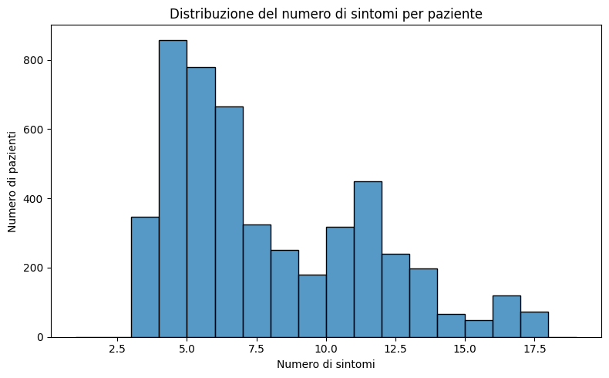
Problemi iniziali del dataset
Notes:
Qui vediamo la distribuzione del numero di sintomi riportati per paziente. La maggior parte dei pazienti ha tra 4 e 6 sintomi, ma ci sono anche molti casi con pochi sintomi e alcuni con più di 10. Questa variabilità è un problema perché i pazienti con pochi sintomi forniscono informazioni insufficienti, mentre quelli con troppi sintomi possono introdurre rumore e confusione per il modello.”
“Inoltre, questo sbilanciamento rende difficile la classificazione: le malattie con pochi sintomi tendono a essere sottorappresentate e questo può portare a un bias del modello. Per questo, prima di addestrare il modello, ho dovuto pulire il dataset, rimuovere i record troppo poveri di sintomi e normalizzare le descrizioni.
Per risolvere questo problema abbiamo effettuato un preprocessing che ha filtrato i record troppo poveri e ha standardizzato tutti i sintomi, riducendo il rumore e migliorando la qualità dei dati.
I pazienti con più di 10-12 sintomi hanno un quadro clinico più grave o confuso.
Alcuni sintomi sono ridondanti → rischiano di sovrappesare malattie rare rispetto a quelle comuni.
Il modello può imparare troppo su questi outlier, sbilanciando la classificazione verso malattie più complesse.

Slide 6
Problemi iniziali del dataset(2)
rumore lessicale (skin_rash vs rash)
Sinonimi
stomach pain vs abdominal pain (stesso significato clinico)
Valori mancanti
Class imbalance
Notes:
Oltre al rumore lessicale, come skin_rash scritto con underscore o senza,
avevamo veri e propri sinonimi, come stomach pain e abdominal pain che indicano la stessa cosa.
Questo aumentava inutilmente il numero di feature.
Poi c’erano i valori mancanti, con pazienti che avevano pochissime informazioni,
un forte class imbalance, con alcune malattie molto più frequenti di altre

Slide 7
Preprocessing
Standardizzazione dei sintomi: lowercase, underscore, rimozione spazi
Eliminazione record incompleti: esclusi i record con meno di 2 sintomi
Unificazione sinonimi via NLP (es. itching, rash, nodal skin eruptions → skin issues)
Creazione dataset pulito: dataset_augmented.csv

Slide 8
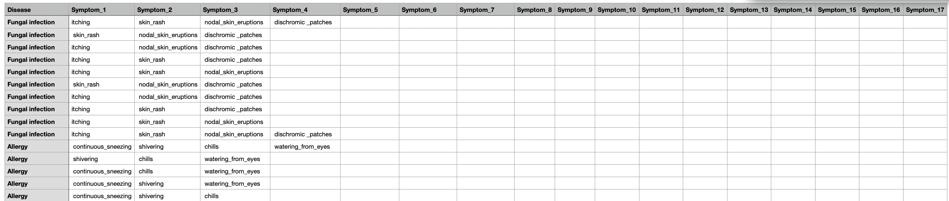
Dataset Grezzo

Slide 9
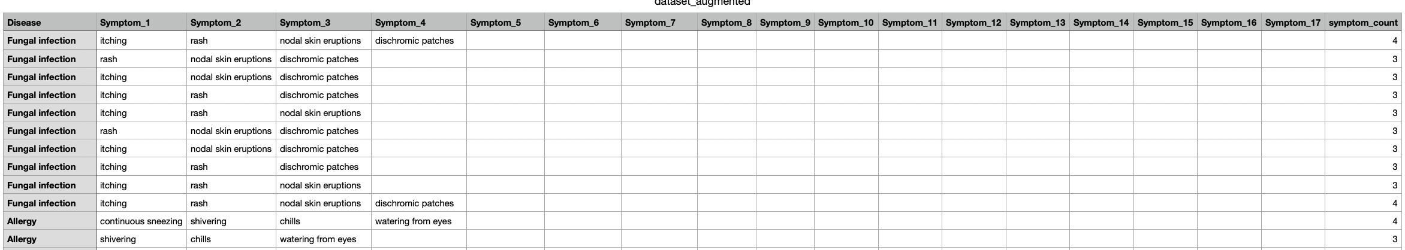
dataset_augmented

Slide 10
Symptom_count
Symptom_count come semplice conteggio di sintomi presenti
Nel dataset pulito (dataset_augmented.csv) era solo il numero di sintomi non nulli (es. 4 se ci sono 4 sintomi validi).
Serve come feature aggiuntiva che indica “la complessità del caso” più sintomi, più probabile una malattia grave.
In questo caso il modello vede solo “più sintomi = più probabile malattia complessa”, ma non sa se i sintomi sono lievi o gravi.
Notes:
feature aggregata che rappresenta la quantità e, nella versione pesata, la gravità complessiva dei sintomi di un caso clinico. Serve al modello per distinguere pazienti con lo stesso numero di sintomi ma con severità diversa, migliorando la capacità predittiva
1. Riassume informazione dispersa
Il modello vede già ogni sintomo singolarmente (Symptom_1…Symptom_17), ma symptom_count fornisce una misura globale del quadro clinico.
2. Aiuta a distinguere casi simili
Due pazienti possono avere 3 sintomi, ma uno lievi e uno gravi → il symptom_count pesato (somma gravità) li rende diversi agli occhi del modello.
3. Riduce il rischio di confusione
Se alcuni sintomi mancano (0), symptom_count mantiene comunque un’indicazione complessiva.

Slide 11
Ponderazione sintomi per gravità
Sintomi trasformati da testo a valore numerico usando Symptom-severity.csv
Ogni sintomo mappato a un peso di gravità
Creazione di dataset_weighted.csv
Aggiunto attributo symptom_count = somma dei pesi per migliorare la classificazione

Slide 12
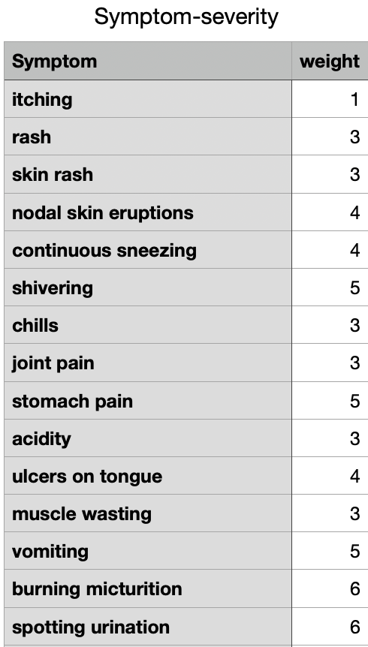
Symptom-severity

Slide 13
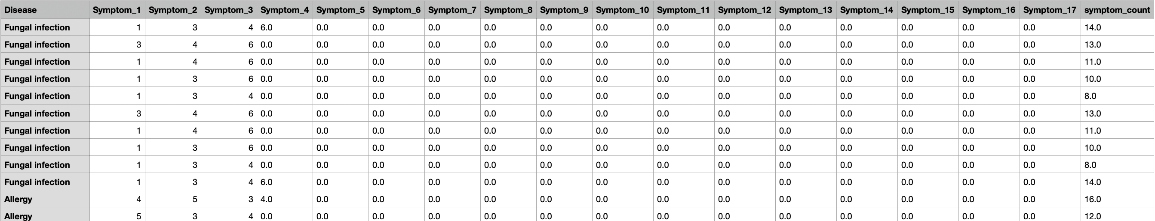
dataset_weighted

Slide 14
Confronto tra dataset_augmented e dataset_weighted
dataset_augmented
Pulizia del testo, rimozione rumore
Sinonimi unificati
Sintomi ancora tutti uguali per il modello (non distingue lievi vs gravi)
symptom_count è solo un conteggio ( poca informazione)
dataset_weighted
Sintomi trasformati in pesi di gravità clinica
symptom_count diventa la gravità complessiva ( più discriminativo)
Permette di distinguere 2 pazienti con stesso numero di sintomi ma diversa severità

Slide 15
Symptom_count(2)
Nel dataset pesato (dataset_weighted.csv) diventa la somma dei pesi dei sintomi presenti.
Es. itching=1, rash=3, nodal_skin_eruptions=4, dischromic_patches=6 → symptom_count=14.
Qui è molto più informativo perché rappresenta la gravità complessiva del paziente.
Diventa una feature numerica che aiuta il modello a distinguere due pazienti con lo stesso numero di sintomi ma gravità diversa.

Slide 16
Evoluzione del dataset
dataset.csv (grezzo)
dataset_augmented.csv (pulito)
dataset_weighted.csv (numerico)

Slide 17
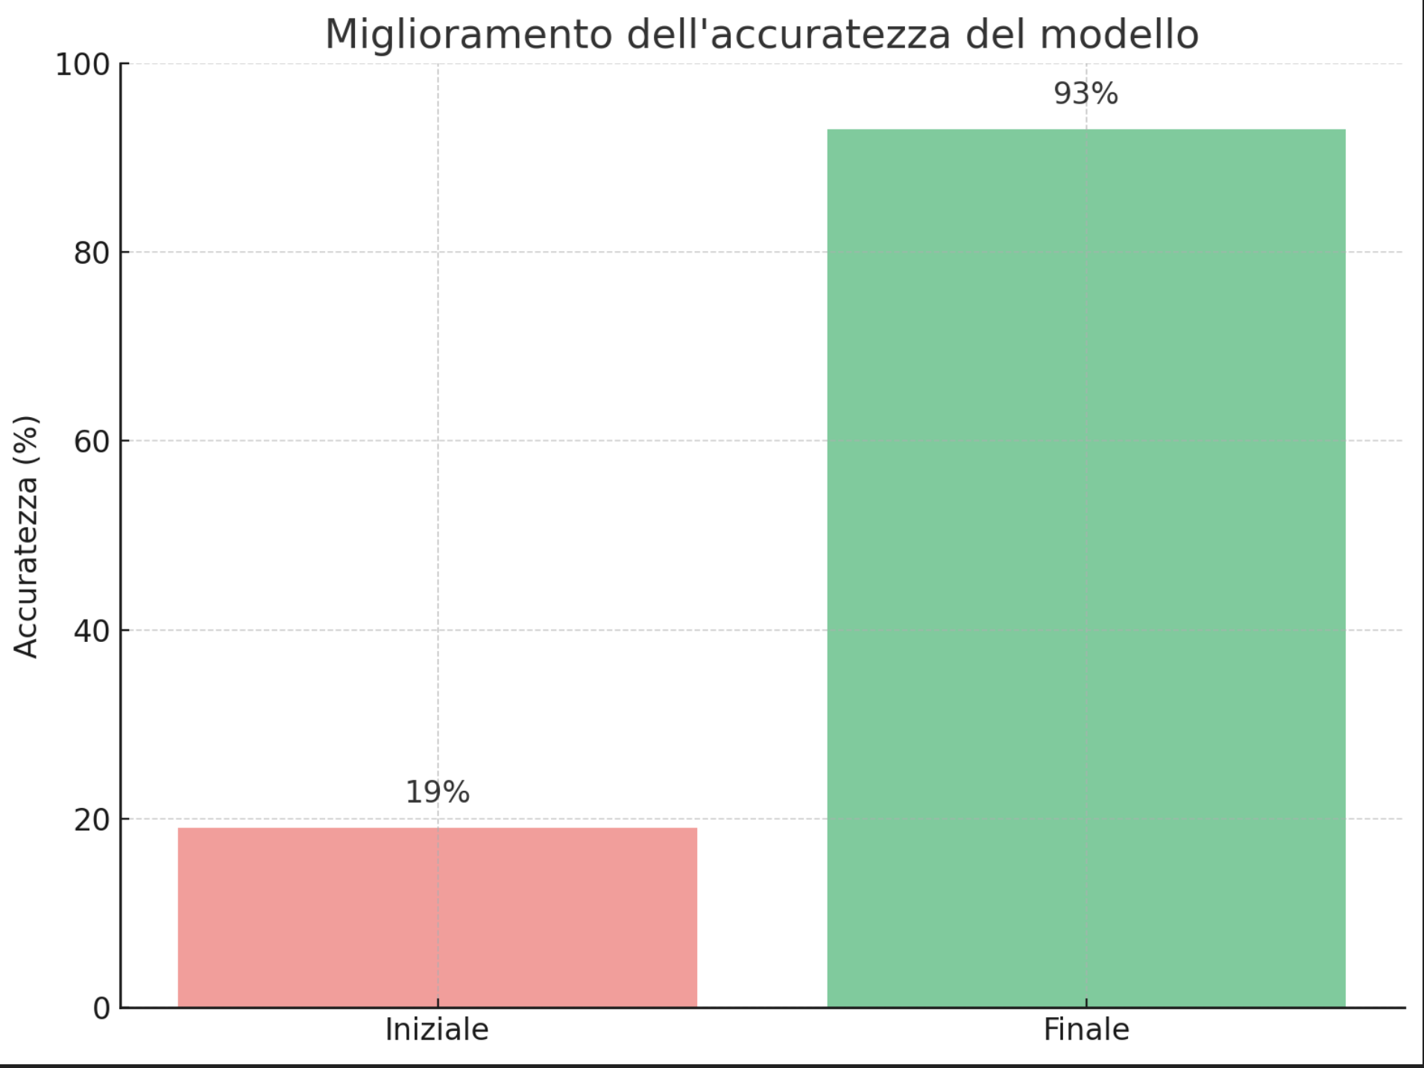
Miglioramento dell’accuratezza del modello

Slide 18
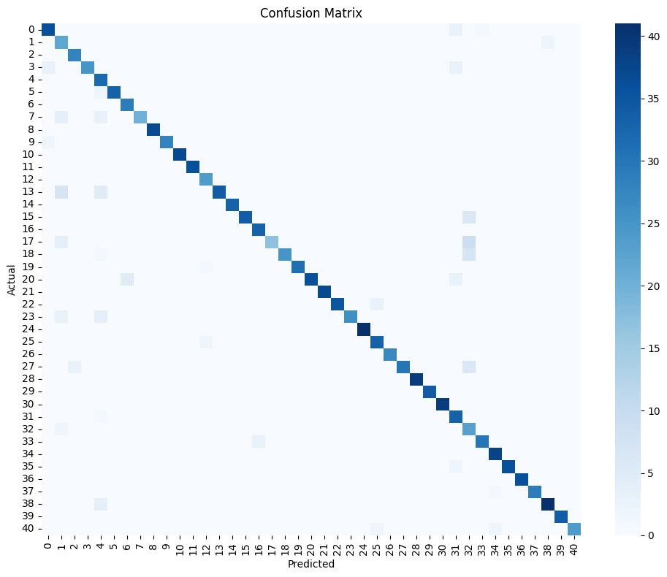
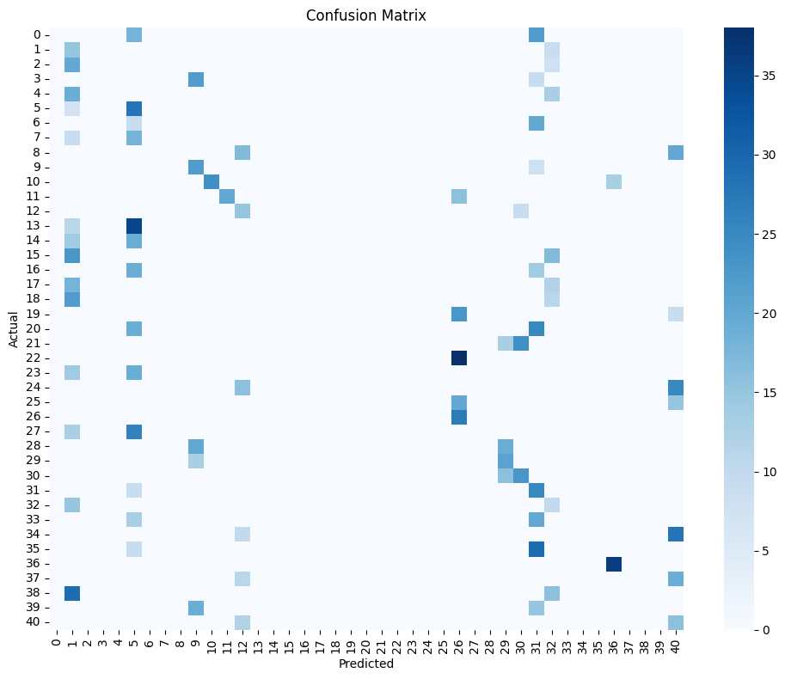
Confronto tra confusion matrix
Modello Finale 93%
Modello Iniziale 19%

Slide 19
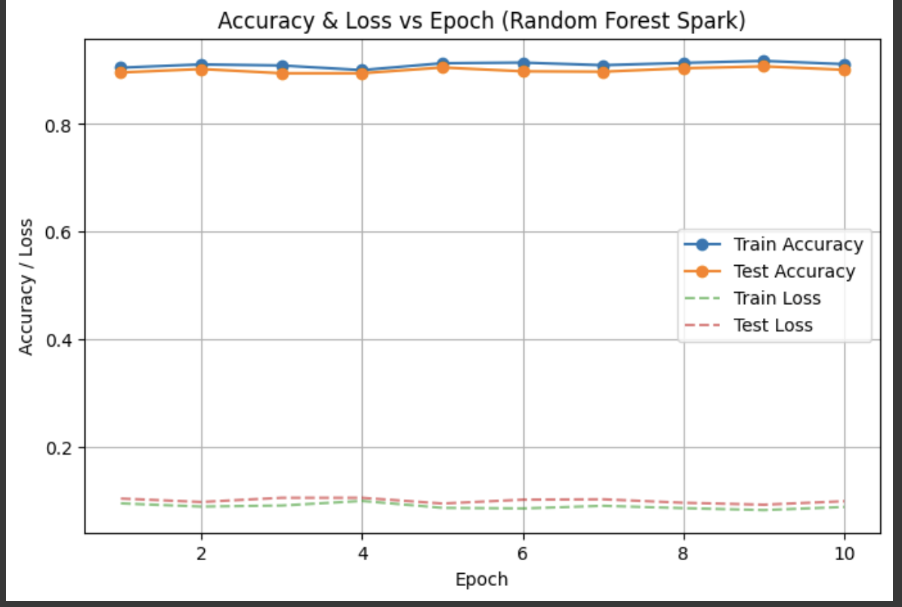
la curva Accuracy e Loss vs Epoch (Random Forest Spark)

Slide 20
Architettura e Tecnologie Utilizzate
Apache Spark (PySpark)
Preprocessing e analisi scalabili su dataset di grandi dimensioni
NLP e Traduzione
spaCy: estrazione sintomi da testo
Modello di classificazione
Random Forest (PySpark MLlib) con sintomi pesati
Accuracy iniziale: 19%
finale: 93%
GoogleTranslator: input multilingua (es conversione in inglese)
Notes:
Per la gestione del dataset ho utilizzato Apache Spark, nella versione PySpark per Python. Spark è un framework distribuito che permette di elaborare in parallelo dataset di grandi dimensioni in modo molto più veloce rispetto a un’elaborazione tradizionale su un singolo computer.
MLlib è la libreria di Spark, progettata per eseguire modelli in modo distribuito e scalabile. Offre algoritmi come Random Forest, Logistic Regression e KMeans, insieme a strumenti di preprocessing e valutazione. Nel mio progetto l’ho usata per costruire un Random Forest integrato nella pipeline Spark, così il flusso di preprocessing e addestramento è stato gestito in modo unico e scalabile.
Ho utilizzato PySpark per motivazioni legate all’architettura scalabile e al contesto Big Data del corso. Anche se il dataset attuale è di poche migliaia di record, l’intera pipeline è stata progettata per essere data-agnostic, quindi pronta a gestire volumi molto maggiori senza modifiche strutturali. Spark utilizza un motore distribuito in-memory basato su DAG (Directed Acyclic Graph) che ottimizza l’esecuzione delle trasformazioni sui DataFrame, riducendo il numero di shuffle e operazioni I/O. Inoltre, la libreria MLlib mi ha permesso di costruire un modello Random Forest già parallelizzato, con una complessità computazionale O(T * n * log n) (T = numero di alberi) gestita in modo nativo dal cluster engine di Spark. In questo modo, ho un workflow che oggi gira in locale, ma è già compatibile con un cluster multi-nodo, garantendo fault tolerance, elasticità e scalabilità verticale e orizzontale in un contesto reale con milioni di casi clinici Scalabilità trasparente: la stessa pipeline funziona su 1 nodo o 100 nodi senza modifiche.
Motore DAG ottimizzato → meno shuffle, meno overhead.
In-memory computation → evita scritture su disco come Hadoop MapReduce.
Pipeline MLlib integrata → feature engineering + modello + valutazione in un unico flusso distribuito.
Pronto per contesti reali → dataset sanitari possono crescere a milioni di record.

Slide 21
Architettura e Tecnologie Utilizzate
Tracking e validazione esperimenti
MLflow: tracciamento esperimenti, metriche e versionamento modelli
Cleanlab: analisi qualità etichette nessun errore rilevato
Explainability
SHAP (SHapley Additive exPlanations)
Analisi dell’importanza dei sintomi nelle predizioni
Interfaccia Web (Deployment)
Flask: interfaccia web interattiva
Input in linguaggio naturale
output malattia predetta
Traduzione + NLP + dizionario sintomi (symptom_keywords.json)

Slide 22
Perché PySpark MLlib
Architettura scalabile
Pipeline data-agnostic :stessa logica funziona su dataset piccoli e su milioni di record
Motore distribuito in-memory esecuzione DAG ottimizzata, meno shuffle e I/O
Fault tolerance & parallelismo nativo pronto per cluster multi-nodo
Motivazioni ingegneristiche
Preprocessing + ML integrati nella stessa pipeline Spark
MLlib Random Forest distribuito : costruzione parallela degli alberi
Complessità O(T * n log n) gestita su più nodi senza riscrivere il codice
Vantaggio futuro
ora gira in locale in futuro può scalare su cluster Big Data senza modifiche
Adatto a contesti sanitari reali milioni di casi clinici

Slide 23

Interfaccia Web

Slide 24
Tecnologie usate:
Flask per la creazione del server web
Google Translator API per la traduzione automatica da italiano a inglese
Spacy NLP per l’estrazione dei sintomi dal testo
Modello Random Forest addestrato con PySpark
JSON + HTML per l’interfaccia frontend minimale

Slide 25
Funzionalità principali:
Inserimento libero del testo (in italiano)
Traduzione automatica e riconoscimento dei sintomi
Classificazione della malattia con probabilità
Restituzione dei sintomi riconosciuti e diagnosi

Slide 26
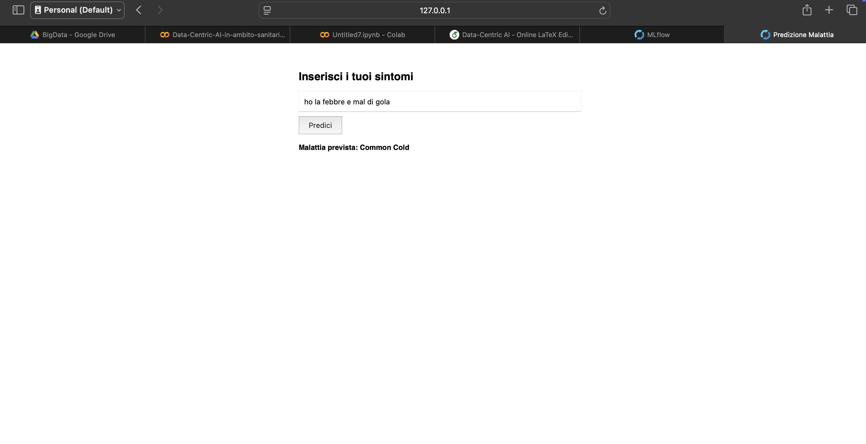
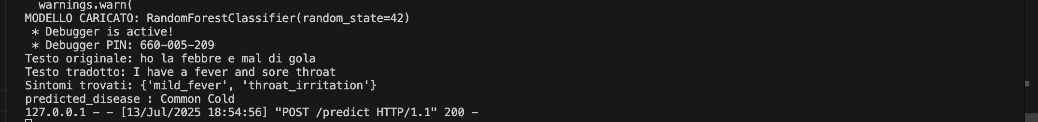
IN USO

Slide 27
Osservazioni
La qualità dei dati è più importante della complessità del modello: un dataset pulito e ben strutturato può far migliorare l’accuratezza anche di modelli semplici.
Il preprocessing ha un impatto enorme: normalizzare, aggregare e binarizzare i sintomi ha aumentato l’accuratezza dal 19% al 91,2%.
Tecniche Data-Centric richiedono analisi paziente: ho imparato a trattare i dati non solo come input ma come prima risorsa da ottimizzare.
Cleanlab è utile ma dipende dalla qualità iniziale: se i dati sono già puliti, può non evidenziare errori.
SHAP è potente ma va interpretato con attenzione: capire quali sintomi influenzano davvero la predizione aiuta a validare il comportamento del modello.

Slide 28
Data-Centric AI per la Classificazione delle Malattie
Bishoy Zakhary
Corso Big Data

